Slide 1
Одеський національний університет імені І.І. Мечникова
Кафедра здоров’я людини та цивільної безпеки
Як допомогти людині при отруєнні аміаком
Спікер: доцент кафедри Вадим Пєнов

Slide 2
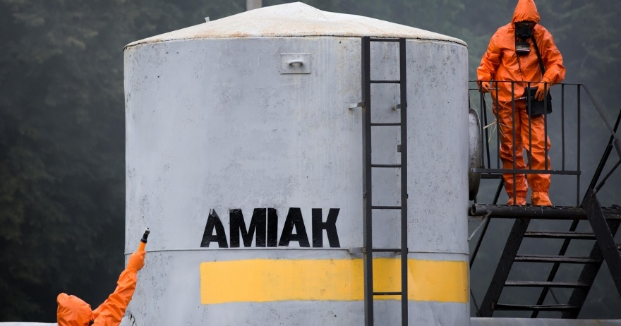
NH3 — це безбарвний газ із характерним різким запахом та їдким смаком. Майже у два рази легший від повітря.

Slide 3
Як рідина аміак легший за воду, має меншу густину і в повітрі утворює слабкий дим. Вогненебезпечний, утворює вибухові суміші з повітрям, отруйний. Особливо небезпечний для очей.
У воді аміак дуже добре розчиняється:
Розчин аміаку у воді називають аміачною водою або нашатирним спиртом.
Звичайний медичний нашатирний спирт містить 10% NH3. Під час нагрівання розчину аміак легко випаровується.

Slide 4
Ознаки отруєння аміаком:
сильний кашель і задуха;
різь в очах;
порушення частоти пульсу;
почервоніння шкіри;
подразнення слизових оболонок та шкірного покриву.
Після контакту з рідким аміаком виникає обмороження, можливі опіки з пухирями, виразки.

Slide 5
Що робити в разі отруєння аміаком:
винесіть постраждалого на свіже повітря;
дайте подихати зволоженим повітрям (теплими водяними парами 10%-го розчину ментолу в хлороформі);
шкіру, слизові та очі промивайте водою або 2%-м розчином борної кислоти щонайменше 15 хвилин;
в очі закрапайте по дві-три краплі 30%-го альбуциду;

Slide 6
ніс змастіть оливковою чи вазеліновою олією;
дайте потерпілому теплого молока з «Боржомі» або харчовою содою;
у разі спазму голосових щілин треба зігріти ділянку шиї, зробити теплі ванночки, інгаляцію;
у разі ураження шкіри обмийте її чистою водою, зробіть примочки з 5%-го розчину оцтової, лимонної або соляної кислоти.

Slide 7
Дії у випадку появи запаху аміаку:
виходити із зони зараження необхідно перпендикулярно до напрямку вітру;
захистіть органи дихання протигазом або ватно-марлевою пов’язкою, рушником чи іншою бавовняною тканиною, складеною кілька разів, попередньо змочивши її 2%-м розчином лимонної чи оцтової кислоти або водою;
допоможіть дітям, особам з інвалідністю, літнім людям;
щільно закрийте вікна і двері, бажано завісити віконні та дверні пройми тканиною, змоченою в лимонній кислоті або слабкому розчині оцту.

Slide 8
Не панікуйте!
Своєчасна та правильно надана допомога врятує життя потерпілому від аміаку.
За підозри ураження не допускайте ніяких фізичних навантажень,
пийте якомога більше теплого молока, чаю і обов’язково зверніться за медичною допомогою.
Інформація Центру громадського здоров’я України: https://phc.org.ua/news/yak-uberegtisya-vid-otruennya-amiakom

